Slide 1
UNIVERSIDADE ABERTA DO SUS UNIVERSIDADE FEDERAL DE PELOTAS ESPECIALIZAÇÃO EAD EM SAÚDE DA FAMÍLIA
Melhoria da Atenção aos Usuários com Hipertensão e Diabetes nas ESF Carnaubinha e Perobas, Município de Touros-RN
Aluno: Dmytro Petruk.
Orientadora: Sabiny Pedreira Ribeiro.
Natal 2015.

Slide 2
Hipertensão e Diabetes Mellitus
A hipertensão arterial sistêmica ( HAS) e o diabetes mellitus (DM) são patologias consideradas hoje prioritárias em saúde pública.
No cenário epidemiológico contemporâneo, em que as condições crônicas assumem papel cada vez mais relevante, a hipertensão e o diabetes se destacam por apresentarem tendência de aumento e pelo forte impacto que exercem no perfil de morbimortalidade da população, sendo fatores de risco para o surgimento das doenças cardiovasculares e da doença renal crônica

Slide 3
MUNICÍPIO DE TOUROS-RN
Segundo IBGE (2010) possui uma população total residente de 31.089 habitantes. Possui índice de pobreza de 51,50%. A principal atividade econômica é a agricultura.
Sistema de Saúde:
-15 UBS, todas com ESF;
-02 NASF;
-Maternidade Januário Cico;
- 03 Hospitais (Hospital Santa Catarina; Hospital Universitário Onofre Lopes e Hospital Walfredo Gurgel);
- Liga Riograndense de Luta contra o Câncer
- Centro de Especialidade (pediatria, oftalmologia, cardiologia, cirurgia, ginecologia e obstetrícia).

Slide 4
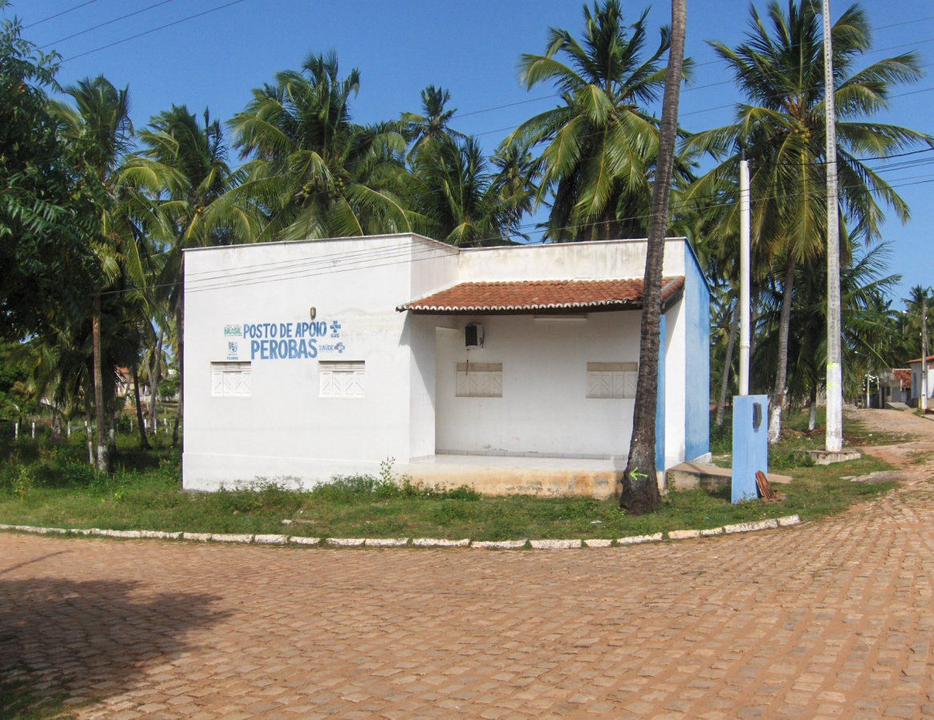
UBS de
Carnaubinha
Posto de apoio
de Perobas

Slide 5
Justificativa
Lista desatualizada
Acompanhamento inadequado
Casos descontrolados.
Educação em saúde insuficiente.
Cadastrados insuficientes:
40% HAS
50% DM

Slide 6
Objetivo Geral
Melhorar a qualidade da atenção prestada aos usuários com hipertensão e/ou diabetes na ESF de Carnaubinha e Perobas, no município de Touros-RN

Slide 7
Objetivos específicos
Ampliar a coberturara.
Melhorar a qualidade da atenção.
Melhorar a adesão.
Melhorar os registros das informações.
Mapear risco para doença cardiovascular.
Promover a saúde.

Slide 8
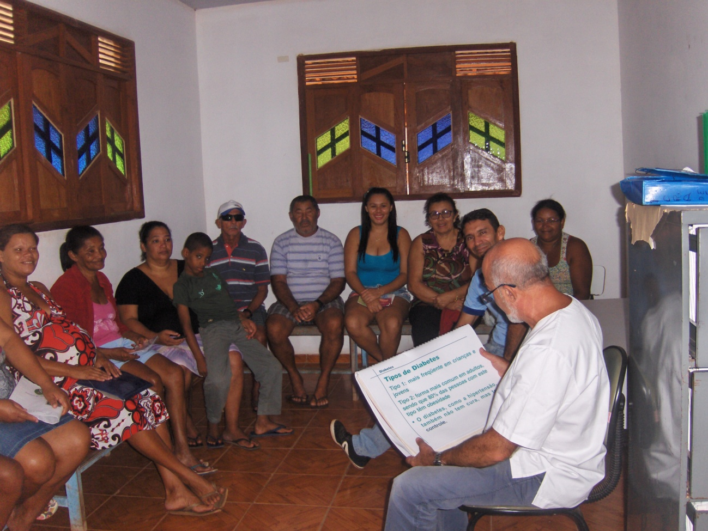
Metodologia
Uso de ficha espelho, planilha de coleta de dados, panfletos do ministério da saúde, uso do protocolo 2013 do ministério da saúde para ambas as doenças.
Realização de palestras para educação prevenção e promoção da saúde.
Controle e monitoramento das atividades

Slide 9
Objetivo1. Ampliar a cobertura de hipertensos e/ou diabéticos na UBS
Cadastrar 60% dos hipertensos e diabéticos da área de abrangência no programa.
HAS: Mês 1- 51 (27%)
Mês 2- 87 (47%)
Mês 3- 118 (63%)
DM: Mês 1-20 (33)
Mês 2- 22 (36%)
Mês 3- 38 (62%)

Slide 10
Objetivo 2. Melhorar a qualidade da atenção a hipertensos e diabéticos
Realizar exame clínico apropriado em 100% dos hipertensos e diabéticos.
HAS: Mês 1- 42 (82%)
Mês 2- 86 (100%)
Mês 3- 118 (100%)
DM: Mês 1- 15 (75%). Mês 2- 22 (100%)
Mês 3- 38 (100%)

Slide 11
Objetivo 2. Melhorar a qualidade da atenção a hipertensos e diabéticos
Garantir a100% dos hipertensos e diabéticos a realização de exames complementares em dia de acordo com o protocolo.
HAS: Mês 1- 7 (14%)
Mês 2- 40 (46%)
Mês 3- 65 (55%)
DM: Mês 1- 4 (20%)
Mês 2- 12 (55%)
Mês 3- 22 (58%)

Slide 12
Objetivo 2. Melhorar a qualidade da atenção a hipertensos e diabéticos
Priorizar a prescrição de medicamentos da Farmácia popular para 100% dos hipertensos e diabéticos cadastrados na unidade de saúde.
HAS: Mês 1- 41 (98%)
Mês 2- 82 (95%)
Mês 3- 114 (97%)
DM: Mês 1- 25 (100%) Mês 2- 21 (95%)
Mês 3- 37 (97%)

Slide 13
Objetivo 2. Melhorar a qualidade da atenção a hipertensos e diabéticos
Realizar avaliação da necessidade de atendimento odontológico em 100% dos hipertensos e diabéticos
HAS: Mês 1- 42 (82%)
Mês 2- 86 (99%)
Mês 3- 118 (100%)
DM: Mês 1- 15 (75%) Mês 2- 22 (100%)
Mês 3- 38 (100%)

Slide 14
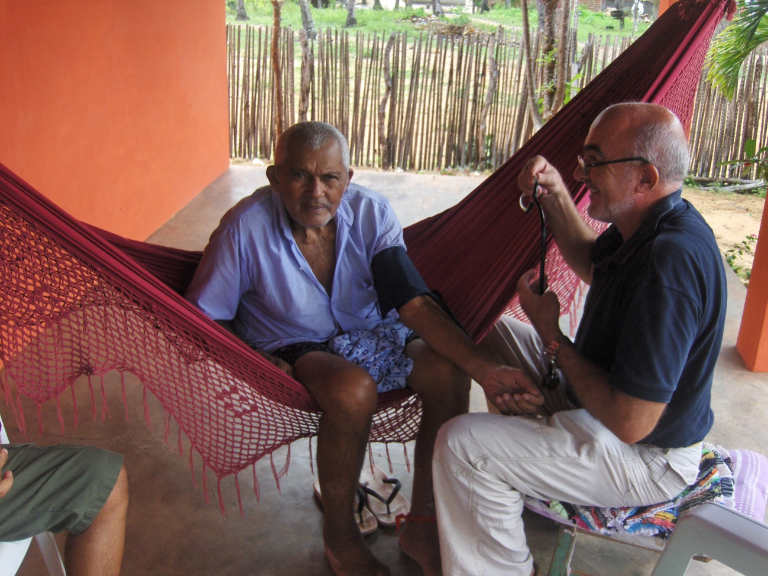
Objetivo 3. Melhorar a adesão de hipertensos e diabéticos ao programa
Buscar 100% dos
hipertensos e diabéticos
às consultas na unidade de saúde.
Monitorar a cumprimento da periocidade das consultas .
Organizar visitas domiciliares para buscar os faltosos.
Para estes indicadores foi possível, ao longo dos três meses da intervenção, realizar a busca ativa de todos os faltosos à consulta (100%),

Slide 15
Objetivo 4. Melhorar o registro das informações sobre pacientes HAS e DM.
Manter ficha de acompanhamento de 100% dos hipertensos e diabéticos cadastrados
HAS: Mês 1- 42 (82%)
Mês 2- 86 (99%)
Mês 3- 118 (100%)
DM: Mês 1- 15 (75%) Mês 2- 22 (100%)
Mês 3- 38 (100%)

Slide 16
Objetivo 5. Mapear hipertensos e diabéticos de risco para doenças cardiovasculares
Realizar estratificação do risco cardiovascular em 100% dos hipertensos e diabéticos cadastrados na unidade.
HAS: Mês 1- 42 (82%)
Mês 2- 86 (99%)
Mês 3- 118 (100%)
DM: Mês 1- 15 (75%) Mês 2- 22 (100%)
Mês 3- 38 (100%)

Slide 17
Objetivo 6. Promover a saúde de hipertensos e diabéticos na área de abrangência
Garantir orientação sobre:
Nutrição saudável.
Prática regular de atividade física.
Riscos do tabagismo.
Higiene bucal.

Slide 18
Objetivo 6. Promover a saúde de hipertensos e diabéticos na área de abrangência
Objetivos 100% atingidos ao final do terceiro mês
HAS: Mês 1- 42 (82%)
Mês 2- 86 (99%)
Mês 3- 118 (100%)
DM: Mês 1- 15 (75%) Mês 2- 22 (100%)
Mês 3- 38 (100%)

Slide 19
Conclusão
Aumentou a cobertura Atenção aos Usuários com HAS e DM;
Melhorou os atendimentos e os registro das informações;
Identificou os usuários com exames alterados ou risco de morbimortalidade;
Aumentou o conhecimento da população sobre o controle da HAS e da DM;
O impacto já começa ser percebido pela comunidade.
Reforçou o trabalho em equipe e a adesão

Slide 20
Reflexão Crítica
O curso a distancia ensinou os princípios de saúde da atenção primaria de saúde no Brasil.
Ajudo a adquirir novos conhecimentos a cerca da ESF e a oportunidade de mudanças no processo de trabalho dos membros da equipe da UBS.
Adquirir novas modalidades de estudo e adquirir conhecimentos clínicos e prático sobre atenção básica no Brasil.

Slide 21
OBRIGADO

